Slide 1
Sesión II: CALENTAMIENTO TERRESTRE
Ing. Elard Rodriguez Marca

Slide 2
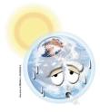
Calentamiento terrestre
Conoces estos gases
CO2 CH4

Slide 3
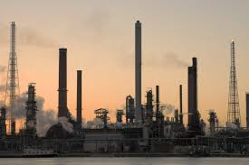
El problema
La proporción de CO2 en el aire debe ser constante, aunque en los últimos 15 años se ha comprobado que la actividad humana ha hecho aumentar la proporción (270 ppmv a 380 ppmv =40%). Si la tendencia continua se estima que para el año 2020 la cantidad de CO2 se habrá duplicado.

Slide 4
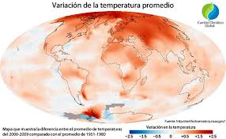
¿En que nos afecta?
Nuestro planeta se está calentando. Los últimos 10 años han sido los más calurosos desde que se llevan registros y los científicos anuncian que en el futuro serán aún más calientes. La mayoría de los expertos están de acuerdo en que los humanos ejercen un impacto directo sobre este proceso de calentamiento, generalmente conocido como el "efecto invernadero".

Slide 5
¿En que nos afecta?
El efecto invernadero es una condición natural de la atmósfera de la tierra. Algunos gases, tales como los vapores de agua, el dióxido de carbono (CO2) y el metano son llamados gases invernadero, pues ellos atrapan el calor del sol en las capas inferiores de la atmósfera. Sin ellos, nuestro planeta se congelaría y nada podría vivir.

Slide 6
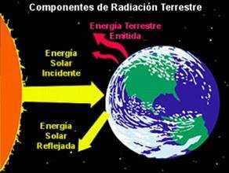
¿En que nos afecta?
A medida que el planeta se calienta, los cascos polares se derriten. Además el calor del sol cuando llega a los polos, es reflejado de nuevo hacia el espacio. Al derretirse los casquetes polares, menor será la cantidad de calor que se refleje, lo que hará que la tierra se caliente aún más. El calentamiento global también ocasionará que se evapore más agua de los océanos. El vapor de agua actúa como un gas invernadero. Así pues, habrá un mayor calentamiento.

Slide 7
Evidencias del Calentamiento Global
Un cuarto de la población China está actualmente en riesgo por la velocidad en la que sus glaciares se están derritiendo. El calentamiento global costará a China dos tercios de sus glaciares para mitad de siglo.
La capa de hielo del planeta tiene suficiente agua como para incrementar el nivel de los mares en siete metros, si estos se derritieran.

Slide 8
Evidencias del Calentamiento Global
El bloque de hielo más grande del planeta, el Ward Hunt en la costa norte de Canadá, se partió en dos durante el período 2000 a 2002.
En mayo del 2000 Argentina reportó las peores lluvias en 100 años.
De seis glaciares que tenía Venezuela en los Andes en 1972, sólo quedan dos y los científicos predicen que en 10 años no quedará ninguno.

Slide 9
Cambio Climático
Consiste en una acumulación de gases de efecto de invernadero tales como el anhídrido carbónico, el metano, el oxido nitroso y los clorofluorocarburos (CFC) que retienen el calor solar.
Entre las consecuencias posibles se cuentan el aumento del nivel del mar que amenazara las zonas del litoral; la desertificación; malas cosechas, condiciones climáticas extremas; alteraciones en los fenómenos de las estaciones tales como los monzones, y regímenes de lluvias imprevisibles con extremos de inundaciones.

Slide 10
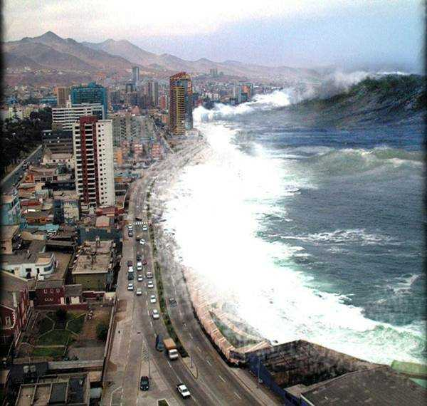

Slide 11
Causas del Cambio Climático
El agotamiento de la capa de ozono, la lluvia ácida y el efecto invernadero son las actividades humanas vinculadas a:
- Quema de combustibles fósiles (petróleo, gas y el carbón)
- Fábricas
- Automóviles
- Aviones
- Calderas de calefacción
- Quema de bosques
- Tecnologías industriales y de fabricación sucia (petroquímicos).
- Los clorofluorocarbonos se utilizan en aplicaciones industriales, comerciales y militares, incluso la refrigeración.
- El aire acondicionado
- La propulsión de aviones y cohetes
- Los rociadores aerosoles
- Aparatos eléctricos y espuma plástica

Slide 12
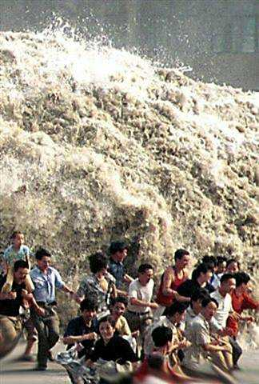


Slide 13
Agotamiento de la Capa de Ozono
Los clorofluorocarbonos, otros compuestos de cloro y los halones, forman con el oxigeno reacciones químicas que destruyen el ozono de la estratosfera, que protegen el planeta contra los daños causados por la radiación ultravioleta del sol. La mayoría de los sustitutos de los CFC que se han elaborado hasta ahora también dañan la capa de Ozono. Se estima que el empobrecimiento de la capa de ozono este causando daños a los cultivos, al plancton oceánico y a los ecosistemas mas sensibles, con una mayor incidencia de canceres cutáneos y cataratas.

Slide 14
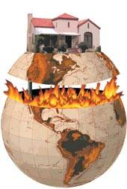
Lluvia ácida
Debido a la contaminación del aire se produce lluvia, nieve, escarcha, niebla y polvo con un grado anormal de acidez. Esta es la forma más común de contaminación aérea trans-fronteriza y causa la muerte de peces, plantas y árboles en lagos, ríos y bosques.

Slide 15
Mediante un esquema defina
Actividad
El Cambio Climático
El efecto invernadero
Las lluvias acidas
Que organizaciones están en la lucha por la conservación del medio ambiente

Slide 16
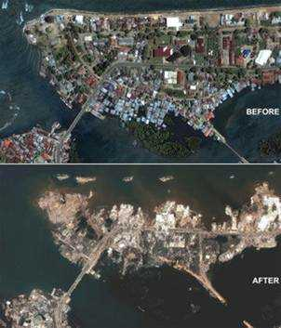

Slide 17
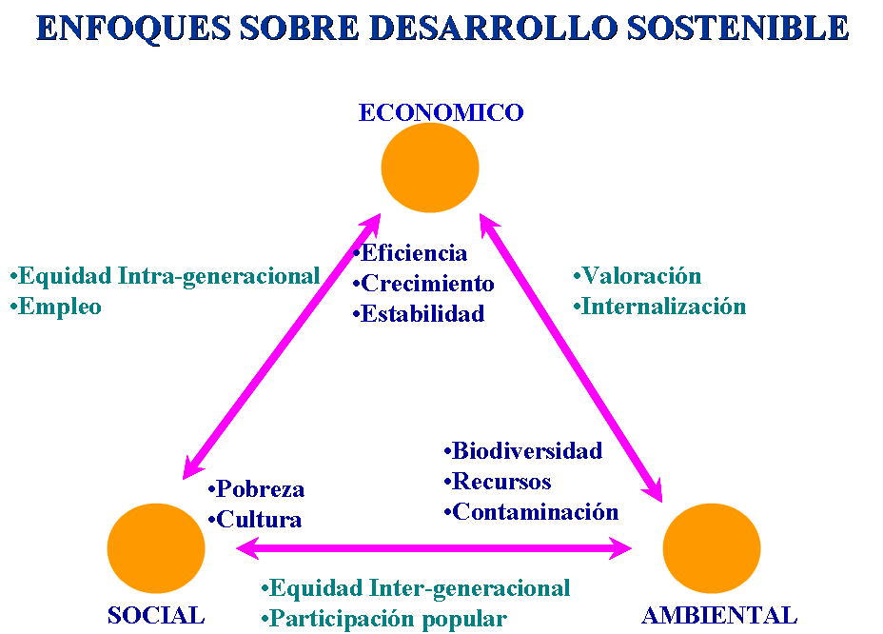
RESPUESTA A LOS PROBLEMAS AMBIENTALES

Slide 18

Respuesta a los Problemas Ambientales
Ante toda esta problemática, la Organización de las Naciones Unidas ha realizado varios esfuerzos internacionales.

Slide 19
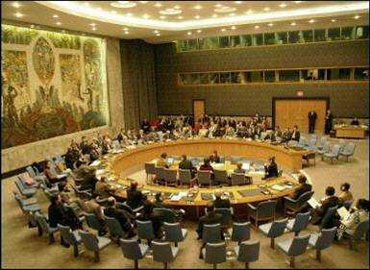
Conferencia Mundial Sobre el Medio Humano de Estocolmo en 1972
La Organización de las Naciones Unidas ha sido la impulsora a nivel internacional de elevar la conciencia mundial de los problemas relacionados con el medio ambiente.

Slide 20
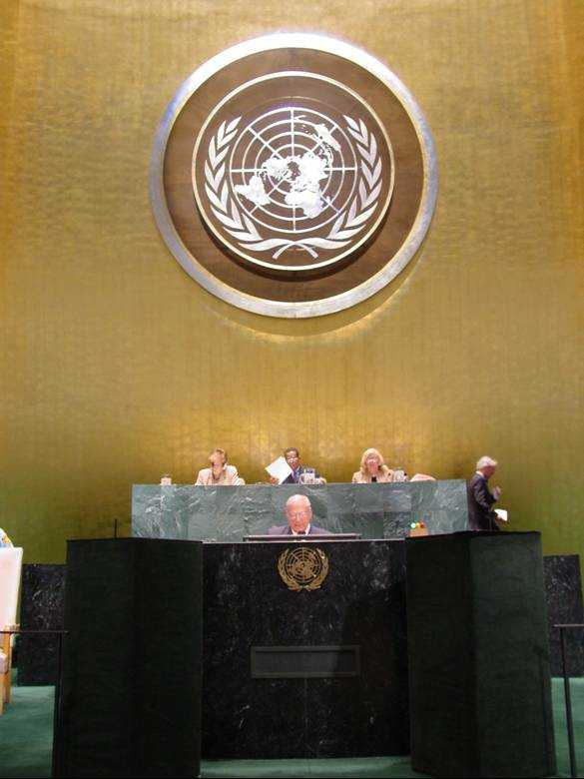
Conferencia Mundial Sobre el Medio Humano de Estocolmo en 1972
Estableció por primera vez la idea de la preservación de la herencia natural para las futuras generaciones.

Slide 21
Desarrollo Sustentable - Concepto Legal
Desarrollo Sustentable: El proceso evaluable mediante criterios e indicadores del carácter ambiental, económico y social que tiende a mejorar la calidad de vida y la productividad de las personas, que se funda en medidas apropiadas de preservación del equilibrio ecológico, protección del ambiente y aprovechamiento de recursos naturales, de manera que no se comprometa la satisfacción de las necesidades de las generaciones futuras;
(Art. 3º fracción XI, LGEEPA)

Slide 22
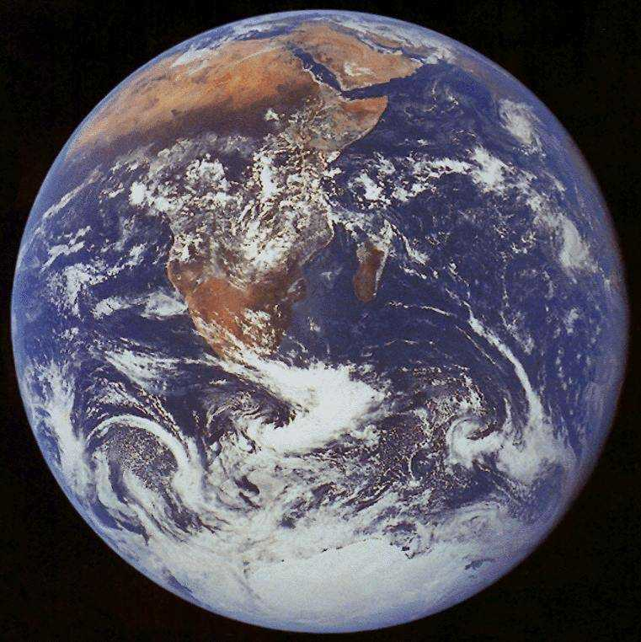
Cumbre de la Tierra de 1992 - Río de Janeiro, Brasil

Slide 23
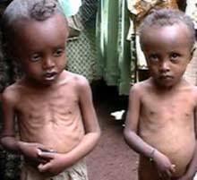
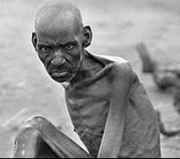
El Centro de las Preocupaciones

Slide 24
La Cumbre de Río y el Desarrollo Sustentable
Se celebró del 3 al 14 de junio de 1992, en ella se desarrolló la carta de la tierra, que fue la base ética del programa 21 y otros documentos de Río.
Participaron 172 países (con 108 jefes de Estado) y 2,400 representantes de organizaciones no gubernamentales.
Se generaron los siguientes documentos: Agenda 21, la Declaración de Principios Forestales, la Convención para un Marco de las Naciones Unidas referente al Cambio Climático, la Convención de las Naciones Unidas sobre la diversidad biológica y la Declaración de Río sobre Medioambiente y Desarrollo.

Slide 25
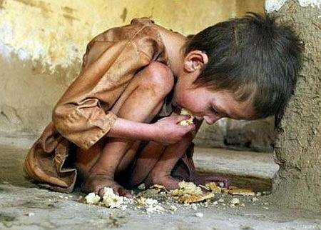
Principios
Todos los Estados y todas las personas deberán cooperar en la tarea esencial de erradicar la pobreza como requisito indispensable del desarrollo sostenible.

Slide 26
Johannesburgo 2002
La Declaración de Johannesburgo sobre Desarrollo Sustentable plantea:
La línea profunda que divide la sociedad humana entre ricos y pobres y la siempre creciente brecha entre los mundos desarrollados y en desarrollo presenta una amenaza importante a la prosperidad, seguridad y estabilidad global. (principio 12)

Slide 27
Johannesburgo 2002
El ambiente global continúa sufriendo. La pérdida de la diversidad biológica continúa, las reservas pesqueras continúan reduciéndose, la desertificación clama por tierra más y más fértil, los efectos adversos del cambio climático son ya evidentes, los desastres naturales son más frecuentes y más devastadores y los países en desarrollo más vulnerables, y el aire, el agua y la contaminación marina continúan privando a millones de una vida decente.

Slide 28
Acciones en Panamá
Son principios y Lineamientos de la Política Nacional del Ambiente, los siguientes:
Dotar a la población, como deber del Estado, de un ambiente saludable y adecuado para la vida y el desarrollo sostenible.
Definir las acciones gubernamentales y no gubernamentales en el ámbito local, regional y nacional, que garanticen la eficiente y efectiva coordinación intersectorial, para la protección, conservación, mejoramiento y restauración de la calidad ambiental.

Slide 29
Acciones en Panamá
3. Incorporar la dimensión ambiental en las decisiones, acciones y estrategias económicas, sociales y culturales del Estado, así como integrar la política nacional del ambiente al conjunto de políticas públicas del Estado.
4. Estimular y promover comportamientos ambientalmente sostenibles y el uso de tecnologías limpias, así como apoyar la conformación de un mercado de reciclaje y reutilización de bienes como medio para reducir los niveles de acumulación de desechos y contaminantes del ambiente.

Slide 30
Acciones en Panamá
5. Dar prioridad a los mecanismos e instrumentos para la prevención de la contaminación y la restauración ambiental, en la gestión pública y privada del ambiente, divulgando información oportuna para promover el cambio de actitud.
6. Dar prioridad y favorecer los instrumentos y mecanismos de promoción, estímulos e incentivos, en el proceso de conversión del sistema productivo, hacia estilos compatibles con los principios consagrados en la presente Ley.

Slide 31
Acciones en Panamá
7. Incluir, dentro de las condiciones de otorgamiento a particulares de derechos sobre recursos naturales, la obligación de compensar ecológicamente por los recursos naturales utilizados, y fijar, para estos fines, el valor económico de dichos recursos, que incorpore su costo social y de conservación.
8. Promover mecanismos de solución de controversias, tales como mediación, arbitraje, conciliación y audiencias públicas.
9. Destinar los recursos para asegurar la viabilidad económica de la política nacional del ambiente.

Slide 32
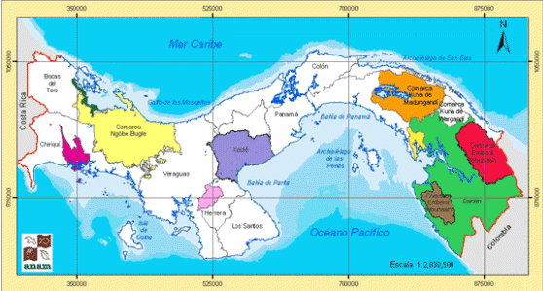
Acciones en Panamá
Ordenamiento Territorial Ambiental en la República de Panamá

Slide 33
Que es OTA?
LA ORDENACIÓN DEL TERRITORIO:
UNA RESPUESTA PARA EL DESARROLLO SOSTENIBLE DE PANAMÁ
Plan Indicativo General de Ordenamiento Territorial Ambiental de la
República de Panamá
(PIGOT)
Ciudad de Panamá – Enero de 2003

Slide 34
Políticas Públicas Ambientales
Política Nacional de Gestión Integrada de Recursos Hídricos
Política Nacional de Descentralización de la Gestión Ambiental
Política Nacional de Información Ambiental
Política Nacional de Cambio Climático
Política Nacional de Producción Más Limpia
Política Nacional de Supervisión, Control y Fiscalización Ambiental
Política Nacional de Gestión Integral de Residuos No Peligrosos y Peligrosos
Política Nacional Forestal

Slide 35

Normas ambientales de Panamá
NORMAS DE AGUAS RESIDUALES
Anexos
Programa trienal de normas (calidad ambiental)
Manual de procedimientos para la evaluación de impacto ambiental (evaluación ambiental)
Registro para la caracterización de descargas de efluentes líquidos (calidad ambiental)
Formulario de solicitud para descargas de aguas usadas o residuales (calidad ambiental)

Slide 36
Documentos:
Estrategia nacional del ambiente (1999-2005)
Lineamientos de política de la ANAM 2004-2009
Indicadores ambientales 2006 (web)
perspectiva económicas y ambientales de las plantaciones de teca bajo manejo sostenible de panamá.
Informe nacional para la implementación de unccd 2002.
Memoria ANAM 2004-2005
rendición de cuentas 2004-2005 (presentación ppt)

Slide 37
Documentos:
Memoria Anam 2005-2006
Rendición De Cuentas 2005-2006 (Presentación Ppt) I Informe De Monitoreo De La Calidad Del Agua 2002-2003
II Informe De Monitoreo De La Calidad Del Agua 2004-2005
Informe De Áreas Protegidas 2006
Legislación Ambiental De La República De Panamá (Aplicación De 53 Mb).
Guía Didáctica De Educación Ambiental (Nivel De Educación Inicial 2002).
Guía Didáctica

Slide 38
Documentos:
Guía Didáctica De Educación Ambiental (Segundo Grado 2002)
Guía Didáctica De Educación Ambiental (Tercer Grado 2002)
Guía Didáctica De Educación Ambiental (Cuarto Grado 2002)
Guía Didáctica De Educación Ambiental (Quinto Grado 2002)
Guía Didáctica De Educación Ambiental (Sexto Grado 2002)
Guía Didáctica De Educación Ambiental (Ciencias Marinas 2002)
Memoria Del Ii Congreso Mesoamericano De Áreas Protegidas ( 2006 )
Memoria 2007
Rendición De Cuentas 2007

Slide 39
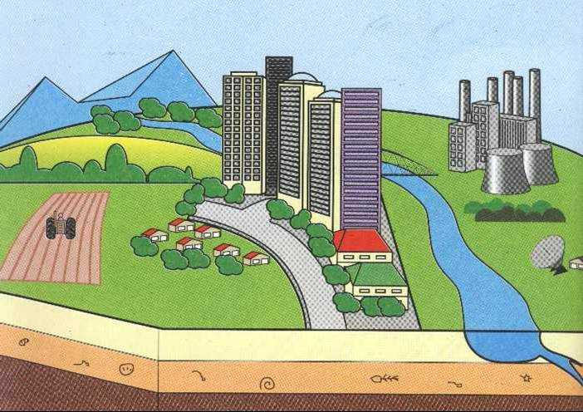
Rendición de cuentas
Indicadores Ambientales
• Bosque y Biodiversidad (4)
• Uso de suelos (1)
• Recursos marinos y costeros (2)
• Energía y transporte (3)
• Desastres naturales (1)
• Agua (2)
• Aire (2)
• Saneamiento y desechos (3)
• Gestión ambiental (2)

Slide 40
Número | Tema | Indicador Ambiental | Responsable
1 | Bosques y Biodiversidad | 1.1. Cobertura Boscosa del Territorio 1.2. Superficie Reforestada 1.3. Áreas Protegidas 1.4. Índice de Integridad Biológica (IBI) en el Corredor Transístmico de la Cuenca del Canal de Panamá | ANAM
2 | Uso del Suelo | 2.1. Cambios en el Uso del Suelo | CONTRALORÍA
3 | Recursos Marino Costeros | 3.1. Regulación de la Pesca 3.2. Producción Nacional de Camarones | AMP
4 | Energía y Transporte | 4.1. Intensidad Energética del Producto Interno Bruto 4.2. Proporción de Recursos Energéticos Renovables en la Oferta Total de Energía 4.3. Intensidad del Flujo Vehicular | CONTRALORIA
5 | Desastres Naturales | 5.1. Ocurrencia de Inundaciones y Deslizamientos | SINAPROC/MIVI/ IGN”TG”
6 | Agua | 6.1. Descargas de Aguas Residuales 6.2. Extracción de Agua en la Cuenca del Río Chiriquí | ANAM
7 | Aire | 7.1. Concentración de Material Particulado en dos estaciones de la Ciudad de Panamá 7.2. Concentración de Dióxido de Nitrógeno en Dos Estaciones de la Ciudad de Panamá | ANAM /UP
8 | Saneamiento y Desechos | 8.1. Sistemas de Abastecimiento de Agua para Beber 8.2. Sistemas de Eliminación de Excretas o Heces 8.3. Volumen Vertido de Desechos Sólidos en el Relleno Sanitario de Cerro Patacón | MINSA / ENTE REG/ ANAM / MUNICIPIO
9 | Gestión Ambiental | 9.1. Evaluación de Impacto Ambiental 9.2. Ordenamiento Territorial Ambiental | ANAM

Slide 41
Instrumentos para la Gestión Ambiental - Ley 41 de 1998
Indicadores Ambientales
Ordenamiento Ambiental del Territorio Nacional.
Proceso de Evaluación de Impacto Ambiental.
Normas de Calidad Ambiental.
Supervisión, Control y Fiscalización Ambiental.
Información Ambiental.
Educación Ambiental.
Programa de Investigación Científica y Tecnológica.
Desastres y Emergencias Ambientales.
Cuenta Ambiental Nacional.

Slide 42

COMO CONTRIBUIR EN NUESTRO PAPEL DE SOCIEDAD

Slide 43

Participación Social
La participación de la sociedad (especialmente de niños) es fundamental para lograr contrarrestar la herencia que nos han dejado nuestros antepasados, una herencia llena de retos que debemos superar para lograr una mejor calidad de vida.

Slide 44

Actividades que podemos realizar
Utilizar menos nuestro auto y más la locomoción colectiva, nuestra bicicleta o simplemente caminar a pie;
No malgastar ningún tipo de energía, esto es, apagar las luces, radio y tv que no estés usando; darse duchas cortas y no dejar el agua caliente corriendo;
Reciclar vidrios, plástico y papel.

